Slide 1

Stowarzyszenie Gmin
Przyjaznych Energii Odnawialnej
Notes:
1

Slide 2
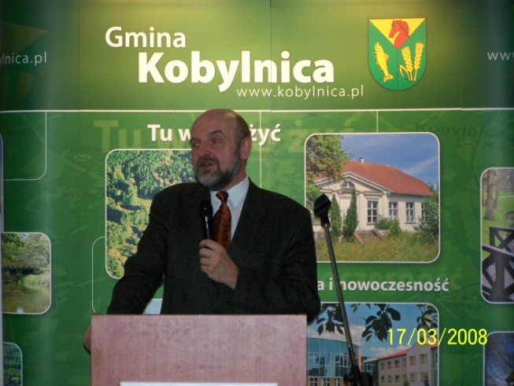
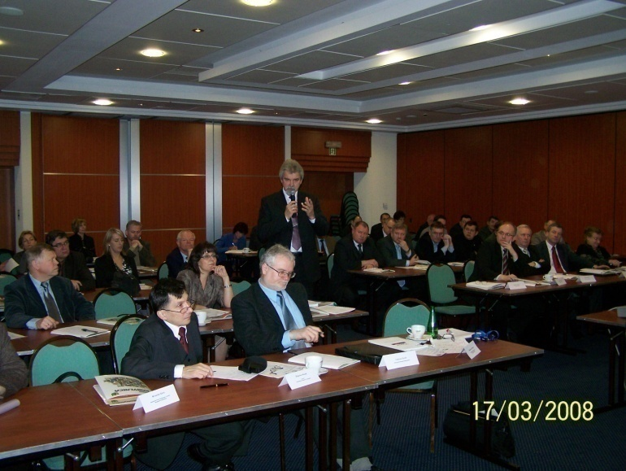
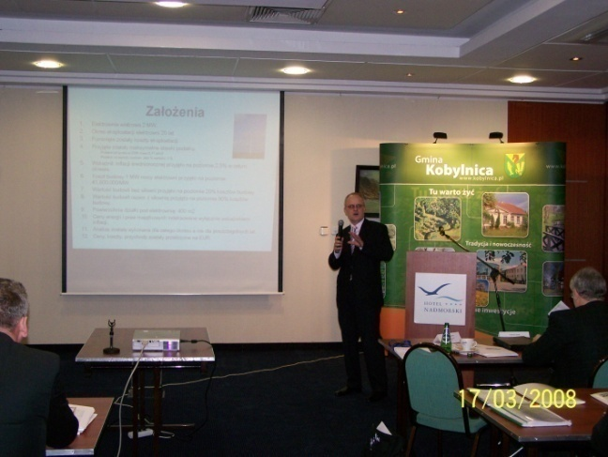
Kalendarium
15.02.2008 r. – zebranie założycielskie SGPEO
12.05.2008 r. – rejestracja w KRS
06.06.2008 r. – I Walne Zgromadzenie SGPEO

Slide 3


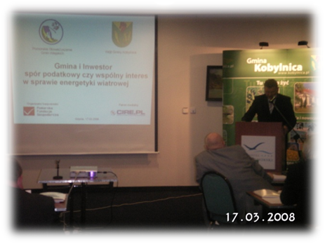
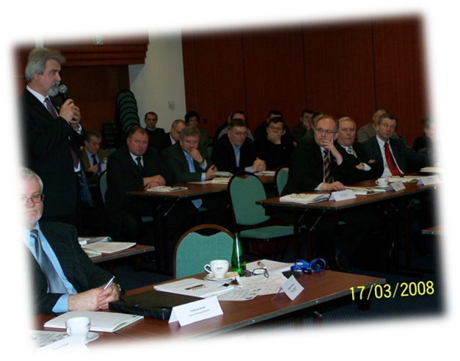
Członkostwo
Stowarzyszenie jest organizacją zrzeszającą gminy-jednostki samorządowe na zasadzie dobrowolności o zasięgu krajowym,
Aktualnie skupia 39 członków.

Slide 4
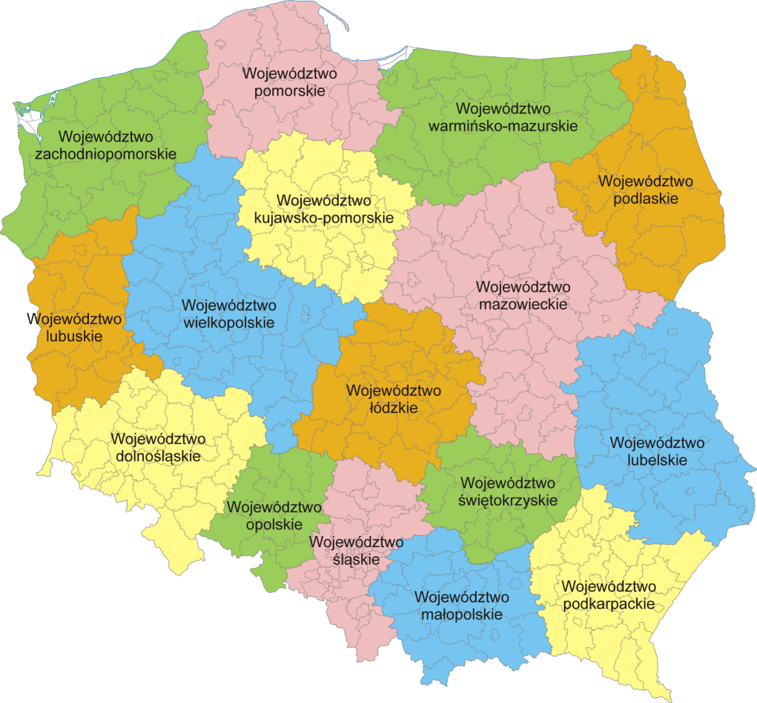
8
3
7
4
9
4
8
1
7
11
9
2
6
5
2
1. Bogatynia
2. Mysłakowice
3. Platerówka
4. Sulików
5. Zgorzelec
6
3
5
10
2
1
1
7
5
4
6
1. Choceń
2. Dębowa Łąka
3. Nieszawa
4. Płużnica
5. Pruszcz
6. Świecie nad Osą
7. Więcbork
1. Czernice Borowe
1. Gołcza
1. Chojnice
2. Człuchów
3. Gniewino
4. Kobylnica
5. Kwidzyn
6. Miłoradz
7. Puck
8. Słupsk
9. Stegna
10. Sztum
11. Trąbki Wielkie
1. Wielowieś
1. Kisielice
2. Korsze
1. Margonin
2. Władysławów
2
1
1
3
1
2
5
4
3
1
2
1
1. Będzino
2. Biesiekierz
3. Brzeżno
4. Darłowo
5. Karlino
6. Kołobrzeg
7. Malechowo
8. Postomino
9. Sławno
1

Slide 5
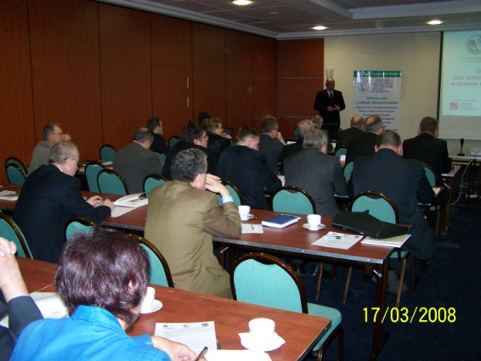
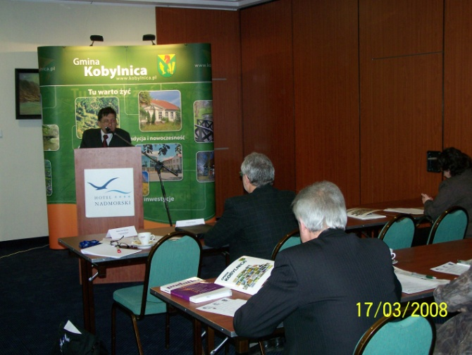
CELE STATUTOWE SGPEO
Celem SGPEO jest wspieranie:
- inicjatyw popularyzujących
- promujących produkcję
- wykorzystywanie
energii ze źródeł odnawialnych
z zachowaniem równowagi ekologicznej i przestrzeganiem zasad współżycia społecznego

Slide 6
Cel ten SGPEO realizuje poprzez następujące działania:
      - opiniowanie i promowanie inicjatyw prawnych i gospodarczych związanych z pozyskaniem i produkcją energii w oparciu o wykorzystanie siły wiatru, energii wody, słońca, biomasy i gazu w celu realizacji krajowej strategii rozwoju energii odnawialnej powiązanej z dyrektywami i rozporządzeniami Unii Europejskiej,
- reprezentowanie wspólnych interesów miast i gmin w zakresie ochrony i kształtowania środowiska w tym dotyczących opłat środowiskowych, podatków, ulg i zwolnień z takich opłat,
      - podejmowanie wspólnych przedsięwzięć w zakresie ochrony wód, ziemi, powietrza i krajobrazu – naturalnych walorów zasobów przyrodniczych,

Slide 7
przedstawianie parlamentarzystom, administracji rządowej i samorządowej opinii, wniosków, stanowisk projektów programów będących przedmiotem działań Stowarzyszenia,
      - koordynacja działań i edukacja w zakresie celów i zadań Stowarzyszenia.

Slide 8
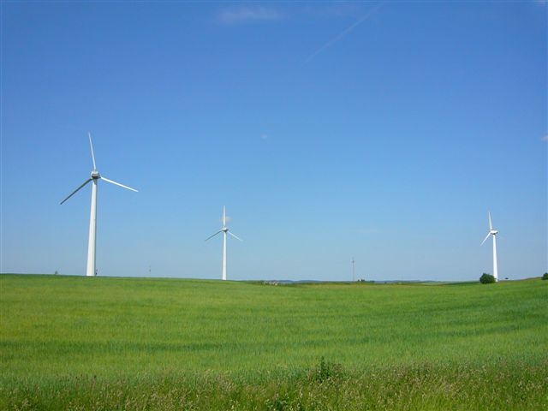
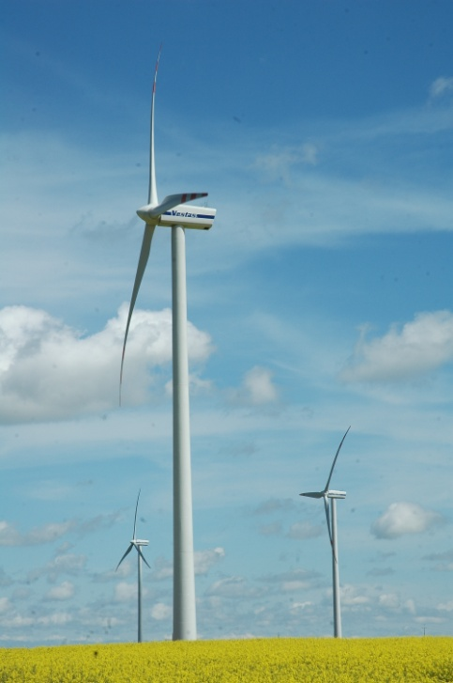
REZULTATY DZIAŁANIA
dobra współpraca z samorządami gminnymi,
przekazywanie dobrych praktyk,
rozwiązywanie spraw problemowych w realizacji inwestycji.

Slide 9
Szanse dla rozwoju OZE w gminach
Korzyści ekonomiczne
  znaczący wzrost dochodów własnych samorządów,
  wzrost dochodów właścicieli gruntów, na których zlokalizowano farmę wiatrową lub fotowoltaniczną,
  możliwość wykorzystania lokalnych surowców do wytwarzania biogazu,
  możliwość wykorzystania produkcji rolniczej do wytwarzania energii,
Korzyści społeczne
  znaczące zwiększenie potencjału rozwojowego gmin,
  rozwój infrastruktury,
  możliwość realizacji programów prospołecznych i ekologicznych.

Slide 10


Slide 11
Bariery dla rozwoju OZE w gminach
Niespójność przepisów prawa, różnorodna interpretacja
przepisów przez instytucje publiczne uczestniczące w
procesie inwestycyjnym,
Brak współpracy instytucji rządowych i samorządowych
(szczególnie wojewódzkich) powodujący blokowanie
możliwości realizacji budowy farm wiatrowych, biogazowni
Długotrwały proces zmian w Miejscowym Planie
Zagospodarowania Przestrzennego,
Brak uznania budowy farmy wiatrowej za inwestycję celu
publicznego

Slide 12
Protesty społeczne
  często nieuzasadnione i celowo podsycane w celu uzyskania doraźnych korzyści „politycznych”,
Różnorodne stanowisko organizacji ekologicznych w
sprawie oddziaływania farm wiatrowych na środowisko,
Brak jednolitych uregulowań dotyczących lokalizacji farm
wiatrowych na gruntach będących w posiadaniu Agencji
Nieruchomości Rolnych,
Małe wsparcie mediów dla idei wytwarzania energii ze
źródeł odnawialnych
nieodpowiedzialne, bez właściwego udokumentowania powtarzanie wielu przekłamań i mitów zwłaszcza
na temat farm wiatrowych

Slide 13
DZIĘKUJĘ ZA UWAGĘ
LESZEK KULIŃSKI
PRZEWODNICZĄCY ZARZĄDU SGPEO

